Slide 1
Systematic LITERATURE Review: Mari Bertateh
Dr. Hayrol Azril Mohamed Shaffril

Slide 2
Apa itu systematic literature review (SLR)?
A systematic literature review aims to comprehensively locate and synthesize related research, using organized, transparent, and replicable procedures at each step in the process (Higgins et al., 2011)
Beza utama SLR dan LR biasa/artikel konseptual adalah SLR mempunyai bahagian metodologi

Slide 3
METODOLOGI SLR
1- Merujuk kepada sumber - sumber rujukan ini seumpama satu user manual atau panduan yang memaklumkan kepada kita perkara yang perlu kita lakukan dalam SLR. Shaffril et al. (2021) mengatakan bahawa ada empat sumber yang boleh boleh kita rujuk untuk membangunkan SLR iaitu
a- Review protocol
b- Publication standard
c- Established guidelines
d- Past published SLR articles
Berapa sumber rujukan nak guna?

Slide 4
REVIEW PROTOCOL
Review protocol adalah satu sumber yang memberikan kita idea/memaklumkan kita tentang metodologi yang kita perlu gunakan untuk membentuk SLR
Adakah kita develop review protocol? atau guided by review protocol?
Contoh development of review protocol
https://www.who.int/hrh/education/Rec1_CPDforfacultyteachingstaff.pdf
https://onlinelibrary.wiley.com/doi/pdf/10.1002/9781444316544.app1

Slide 5
REVIEW PROTOCOL
Review protocol dalam bidang berkaitan perubatan
Cochrane - https://training.cochrane.org/handbook/current
Joanna Briggs - https://wiki.jbi.global/display/MANUAL/Downloadable+PDF+-+current+version?preview=/61636614/75139009/JBIMES_2021April.pdf
PRISMA 2020 (Preferred Reporting Items for Systematic Review and Meta Analysis) - https://www.bmj.com/content/bmj/372/bmj.n71.full.pdf
Review protocol dalam bidang berkaitan alam sekitar
ROSES (RepOrting standards for Systematic Evidence Syntheses)- https://www.roses-reporting.com/systematic-review-protocols
Perlukah saya daftarkan review protocol saya? - bukan satu kewajipan, tetapi sangat digalakkan terutamanya untuk bidang berkaitan perubatan. Satu kelebihan review protocol, adalah ia boleh diterbitkan di jurnal (bukan semua jurnal terima).
https://guides.library.cornell.edu/evidence-synthesis/protocol
https://www.ncbi.nlm.nih.gov/pmc/articles/PMC7722369/pdf/bmjpo-2020-000913.pdf

Slide 6
PUBLICATION/REPORTING STANDARD
Publication/reporting standard adalah satu lagi sumber rujukan bagi SLR.
Sama seperti review protocol, tidak banyak bidang yang mempunyai publication standard/reporting standard.
Jika anda dari bidang yang berlainan, mungkin ada bahagian atau item yang dicadangkan sumber ini tidak sesuai untuk bidang anda, anda boleh menggunakan konsep guided.
PRISMA 2020 (Preferred Reporting Items for Systematic Review and Meta Analysis) - https://www.bmj.com/content/bmj/372/bmj.n71.full.pdf
RAMESES (Realist And MEta-narrative Evidence Syntheses: Evolving Standards) - https://bmcmedicine.biomedcentral.com/articles/10.1186/1741-7015-11-21
ROSES (RepOrting standards for Systematic Evidence Syntheses)- https://www.roses-reporting.com/systematic-review-reports

Slide 7
Sekiranya anda develop review protocol untuk SLR, anda harus menyatakan ia dalam artikel (bahagian metodologi) dan harus juga menyatakan nombor pendaftaran review protocol anda
Sekiranya anda guided by review protocol atau publication/reporting standard anda juga harus melaporkan ia dalam bahagian metodologi artikel anda

Slide 9
ESTABLISHED GUIDELINES
Shaffril et al. (2021) - Semua bidang
Krauss et al. (2020) - Keusahawanan
Alexander (2020) - Pendidikan
Xiao and Watson (2019) - Pendidikan
Mengist et al. (2020) - Alam sekitar
Durach et al. (2017) - Management
Kitchenham and Charters (2007) - Engineering

Slide 10
PUBLISHED SLR ARTICLES
Merujuk kepada mana-mana artikel SLR yang berkaitan dengan kajian kita untuk mendapatkan idea bagaimana hendak menulis dan apa yang patut ada dalam artikel SLR kita
Guna keywords ini dalam pencarian artikel SLR anda
Systematic Literature Review + keywords kajian anda
Systematic review + keywords kajian anda
Atau anda boleh menggunakan search string ini di Google Scholar
“systematic literature review” OR “systematic review” AND “kata kunci kajian anda”
Atau search string ini di Scopus
TITLE-ABS-KEY ((“systematic review” OR “systematic literature review”) AND (“kata kunci kajian anda))

Slide 11
CONTOH MELAPORKAN PENGGUNAAN ESTABLISHED GUIDELINES ATAU MERUJUK KEPADA KAJIAN LEPAS DALAM BAHAGIAN METODOLOGI ARTIKEL SLR

Slide 12
2- Pembentukan persoalan kajian (RQ)
Kena ada sekurangnya satu RQ dalam SLR
Kenapa kena ada RQ dalam SLR? - RQ bantu kita untuk tentukan keywords yang sesuai untuk SLR
-RQ akan bantu kita dalam proses pengekstrakan data Research Question Development Tools (RQDT) atau mnemonics (PICO, PICo, PICOM, PICOS, PICOT)
https://libguides.library.curtin.edu.au/c.php?g=863554&p=6191899
PICo P - Population OR problem (Siapa)- Fishermen
I - Interest (apa) - Climate change adaptation strategies Co - Context (di mana) - Malaysia What are the climate change adaptation strategies among fishermen in Malaysia?

Slide 13
3- Strategi pencarian sistematik
3.1- Identification
Proses untuk mengenalpasti keywords kajian (boleh dikenalpasti berdasarkan RQ atau RQDT) dan kemudian keywords yang telah dikenalpasti ini harus dipelbagaikan terlebih dahulu (Moher et al., 2009)
Proses untuk mempelbagaikan dan memperbanyakkan keywords boleh dilakukan dengan mencari perkataan sama erti (synonym), perkataan yang berkaitan (related terms) dan variasi (variation) kepada keywords yang telah dikenalpasti tadi (Shaffril et al., 2021)
Perkataan sama erti, perkataan berkaitan dan variasi ini boleh kita cari di beberapa sumber seperti online thesaurus, keywords yang digunakan dalam kajian lepas, keywords yang dicadangkan database (cth: Scopus), pendapat pakar (Shaffril et al., 2021)
Selain dari menggunakan keywords yang lebih banyak untuk tujuan pencarian, anda juga seharusnya menggunakan database yang lebih banyak dan menggunakan teknik pencarian yang pelbagai (Cooper et al., 2018).

Slide 14
Keywords | Perkataan sama erti | Perkataan yang berkaitan | Variasi
Climate change |  | Global warming, extreme weather, climate variability, climate risks, climate extreme, rising temperature, coastal erosion, unstable rain pattern, rising sea level, el-nino, la-nina | climate changes, extreme weathers, climate risks
Adaptation | adoption | response, coping strategies | adapt, adapts, adapting, adaptive,
fishermen | fishers, fisherfolks | fisherwomen | fisherman

Slide 15
Apa dan berapa database yang boleh digunakan? Syaratnya yang paling utama adalah anda harus menggunakan lebih dari satu database. Menggunakan hanya satu database akan menyebabkan anda akan terdedah kepada retrieval bias (Durach et al. 2017). Saya cadangkan guna sekurang-kurangnya dua database, Xiao dan Watson (2019) kata ‘the more the merrier” manakala Levy dan Ellis (2006) mempraktiskan konsep ‘saturation’ untuk menentukan berapa banyak database yang sepatutnya mereka gunakan. Penggunaan lebih dari satu database akan membolehkan setiap database ini ‘to compliment each other weaknesses’ - tidak ada satu pun database yang perfect (Xiao and Watson, 2019; Younger et al., 2010). Wajib guna Scopus dan Web of Science? Tak boleh guna Google Scholar? Boleh ke nak guna Mendeley?

Slide 16
Teknik pencarian artikel/bahan Mencari artikel secara manual - handpicking, handsearching, snowballing, email corresponding author Advance searching- pembentukan search string - penggunaan field code, phrase searching, truncation, wild card, boolean operator

Slide 17
Functions | Symbols/Coding | Purpose
Field code |  | To search part of documents, more than 60 field codes available in Scopus. Four of them are mentioned below
 | TITLE | To search the keywords or developed search/query string only at the title of the article
 | TITLE-ABS | To search the keywords or developed search/query string only at the title and abstract of the article
 | TITLE-ABS-KEY | To search the keywords or developed search/query string only at the title, abstract and keywords of the article
 | ALL | To search the keywords or developed search/query string only throughout the article
Phrase searching | “…………” | To search for exact matches on words within a phrase search (with double quotes)
Truncation | Frequently used truncation symbols include the asterisk (*), a question mark (?) or a dollar sign ($). | Truncation is a searching technique used in databases in which placing a symbol at the end of the words
Wild card | Frequently used wildcard symbols include the question mark (?), the pound/hatch symbol (#) or the asterisk (*). | Wildcards are symbols placed between words Find variation of spelling (singular/ plural) Find variation of language spelling (American/ British)
Boolean operator | OR | To include one or more of the terms (such as synonyms, related terms and variation)
 | AND | To add terms and the terms may be far apart or to specify the search
 | AND NOT | To exclude specific terms

Slide 18
Contoh search string yang dibentuk

Slide 19
3.2 Screening
Proses kedua dalam strategi pencarian sistematik. Ia adalah satu proses di mana kita menentukan beberapa kriteria bagi memilih artikel yang ingin kita review (Shaffril et al., 2020; Moher et al., 2009)
Antara kriteria yang dicadangkan
Okoli (2015) dan Johnson dan Hennessy (2019) menekankan kepada tidak ada kriteria yang ‘fit’ untuk semua bidang. Kriteria yang digunakan SLR dalam bidang A mungkin tidak sesuai digunakan untuk bidang B.
Apa pun kriteria yang hendak digunakan, asalkan kriteria itu boleh diberikan justifikasi mengapa ia dipilih, kriteria tersebut boleh digunakan (Okoli 2015; Johnson and Hennesy, 2019).
Kriteria cadangan (tidak wajib, hanya cadangan)
Tahun penerbitan, jenis penerbitan, bahasa, negara, rekabentuk kajian, kaedah persampelan, responden/informan (Shaffril et al., 2020; Linares-Espinos et al., 2018)

Slide 20
3.3 Eligibility
Proses ketiga dalam strategi pencarian sistematik
Ia seumpama proses screening kedua di mana dalam proses ini kita akan baca bahagian tajuk artikel dan abstrak untuk menentukan sama ada artikel/bahan yang dipilih berkaitan atau tidak dengan SLR yang ingin kita bentuk (Shaffril et al., 2020; Moher et al., 2009).

Slide 21
Penilaian kualiti artikel
SLR menekankan kepada kualiti dan bukannya kuantiti
Kesemua artikel yang telah dipilih (setelah melalui proses identification, screening dan eligibility) harus dinilai kualitinya terlebih dahulu

Slide 22
Siapa nak nilai kualiti artikel/bahan yang saya pilih?
Pakar dalam bidang/metodologi/SLR boleh nilai artikel/bahan yang dipilih - kena pilih lebih dari seorang (Charrois, 2015)
ATAU
Penulis dan penulis bersama boleh menilai artikel/bahan yang dipilih - penilaian perlu dilakukan oleh dua orang atau lebih, ( Charrois, 2015)
Penilaian harus berdasarkan konsep mutual agreement. Sekiranya penilai tidak bersetuju dengan beberapa penilaian, mereka akan berbincang untuk mendapatkan mutual agreement, kalau proses ini juga gagal, mereka akan mendapatkan second opinion (Krauss et al., 2020).

Slide 23
Macam mana nak nilai kualiti artikel yang dipilih?
Menggunakan assessment tools, scales and checklist

Slide 25
Seehra, J., Pandis, N., Koletsi, D., & Fleming, P.S. (2016). Use of quality assessment tools in systematic reviews was varied
and inconsistent. Journal of Clinical Epedemiology, 69, 179-184.

Slide 26
Quality assessment tools, scales and checklist for assessing quality of quantitative studies (cross sectional survey)
Downes, M.J., Brennan, M.L., Williams, H.C., & Dean, R.S. (2016). Development of a critical appraisal tool
to assess the quality of cross-sectional
studies (AXIS). BMJ
Open. 6:e011458.
doi:10.1136/bmjopen-2016-
011458

Slide 27
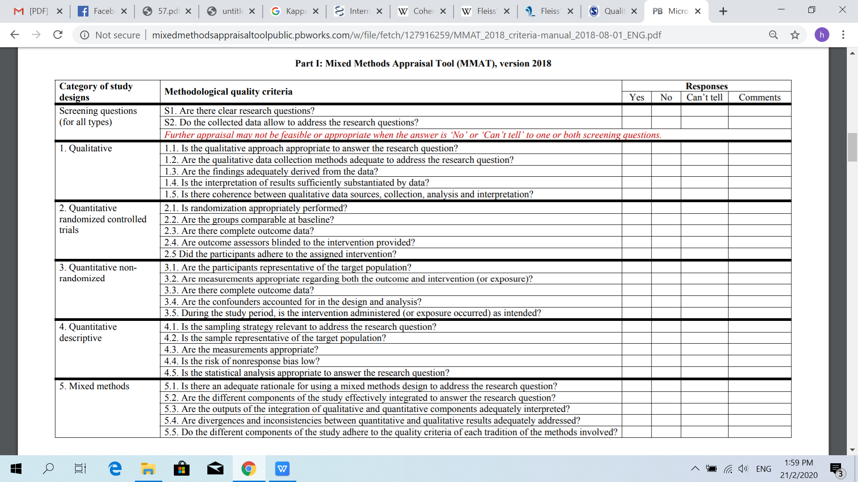
Quality assessment tools, scales and checklist for assessing quality of diverse research designs in a review
Hong, Q.N., Pluye, P., Fàbregues, S., Bartlett, G., Boardman, F., Cargo, M., Dagenais, P., Gagnon,
M-P., Griffiths, F., Nicolau, B., O’Cathain, A., Rousseau, M-C., & Vedel, I. (2018). Mixed Methods
Appraisal Tool (MMAT), version 2018. Registration of Copyright (#1148552), Canadian
Intellectual Property Office, Industry Canada.

Slide 28
Critical Appraisal Skills Programme (CASP) - for assessing quality of qualitative studies
https://casp-uk.net/wp-content/uploads/2018/01/CASP-Qualitative-Checklist-2018.pdf

Slide 29
Bagaimana menentukan tahap kualiti artikel?
Kaedah paling mudah, sekiranya bilangan Yes melebihi No/do not know/comment, artikel itu kita anggap berkualiti (Boleh rujuk Jadual 4 dalam Shaffril et al., 2021).
Atau anda boleh menggunakan kaedah yang menggunakan analisis statistik seperti Cohen Kappa atau Fleiss Kappa
Intepretasi kekuatan kappa analisis
0.75 - excellent, 0.40 to 0.75 as fair to good, and below 0.40 as poor (Fleiss, 1981)
Hanya boleh review artikel yang excellent dan fair
https://www.youtube.com/watch?v=nUGEZdgIUWU (part 1) - Cohen Kappa
https://www.youtube.com/watch?v=hoJPB6OXXww (part 2) - Cohen Kappa
https://www.youtube.com/watch?v=Ayex-3LicIE - Fleiss Kappa
https://statistics.laerd.com/spss-tutorials/fleiss-kappa-in-spss-statistics.php - Fleiss Kappa

Slide 31
Kaedah alternatif
Menilai secara ‘subjective perception’ - baca artikel dan kemudiannya menentukan kualiti artikel yang dipilih berdasarkan tiga kriteria iaitu Tinggi, Sederhana dan Rendah. Hanya artikel yang dikategorikan sebadai tinggi dan sederhana dalam kualiti sahaja yang boleh di review (Petticrew and Roberts, 2006)

Slide 32
Berapa banyak artikel dalam SLR?
50?
100?
Lagi banyak lagi bagus? Tidak ada satu jumlah yang tetap, ia akan ditentukan proses strategi pencarian sistematik (identification, screening dan eligibility) + penilaian kualiti artikel.
Konsep ‘study maturity’ (Krauss et al., 2020).

Slide 33
Robinson, P., & Lowe, J. (2015). Literature reviews vs systematic reviews. Australian and New Zealand Journal of Public Health

Slide 34
Anda boleh sertakan flow diagram untuk menerangkan proses strategi pencarian sistematik + penilaian kualiti artikel yang dilakukan.
Flow diagram ini anda boleh muat turun dari
http://prisma-statement.org/prismastatement/flowdiagram.aspx
https://www.roses-reporting.com/flow-diagram
ATAU
Anda boleh ambil flow diagram dari kajian yang dah diterbitkan (jangan lupa cite penulis)
ATAU
Anda boleh reka/lukis sendiri flow diagram anda

Slide 35
Pengekstrakan dan analisis data
Akan ‘dipandu’ oleh RQ kita
Meletakkan data yang diekstrak tadi di dalam jadual untuk menjadikan ia lebih tersusun serta memudahkan proses analisis nanti

Slide 36
Pengekstrakan dan analisis data
Analisis data (Okoli, 2015)
Quantitative synthesis of quantitative studies (meta analysis)
Qualitative synthesis of qualitative studies (meta ethnography)
Qualitative synthesis of quantitative studies
Qualitative synthesis of qualitative + quantitative + mixed method
Thematic analysis - Deductive vs Inductive

